Slide 1
고해상도 이미지의 실시간 의미적 분할을 위한 ICNet 활용
ICNet for Real-Time Semantic Segmentation on High-Resolution Images
(Zhao H., Qi X., Shen X., Shi J., and Jia J.; 2018)
※ ICNet : Image Cascade Network
※ 고려대학교 DSBA (Data Science & Business Analytics) 연구실 이윤승 님의 세미나 자료에 일부 내용을 보충한 자료임

Slide 2
목차
되돌아보기 :
“Computer Vision” “의미적 분할” “Upsampling” “PSPNet vs ICNet”
기반 모델 :
Pyramid Scene Parsing Network (PSPNet; 2016)
개선 모델 :
Image Cascade Network (ICNet; 2018)

Slide 3
목차
되돌아보기 :
“Computer Vision” “의미적 분할” “Upsampling” “PSPNet vs ICNet”
기반 모델 :
Pyramid Scene Parsing Network (PSPNet; 2016)
개선 모델 :
Image Cascade Network (ICNet; 2018)
오늘은 여기까지!

Slide 4
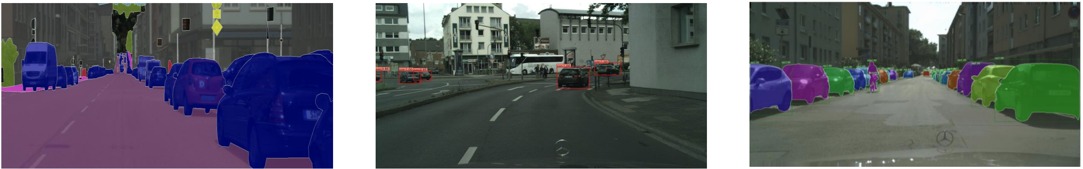
되돌아보기 : Computer Vision
(데이터셋 : CityScapes)
의미적 분할
Semantic Segmentation
객체 탐지
Object Detection
객체 분할
Instance Segmentation
픽셀 단위(Pixel-wise) 분류
같은 클래스 객체가 있더라도, 개별 객체에 대한 고려 안 함
PSPNet, ICNet
다수 객체의 위치와 클래스 분류
같은 클래스 객체도 다른 객체로 간주
R-CNN, YOLO 계열
다수 객체의 위치와 객체별 픽셀 분류
같은 클래스 객체도 다른 객체로 간주
Mask-RCNN

Slide 5
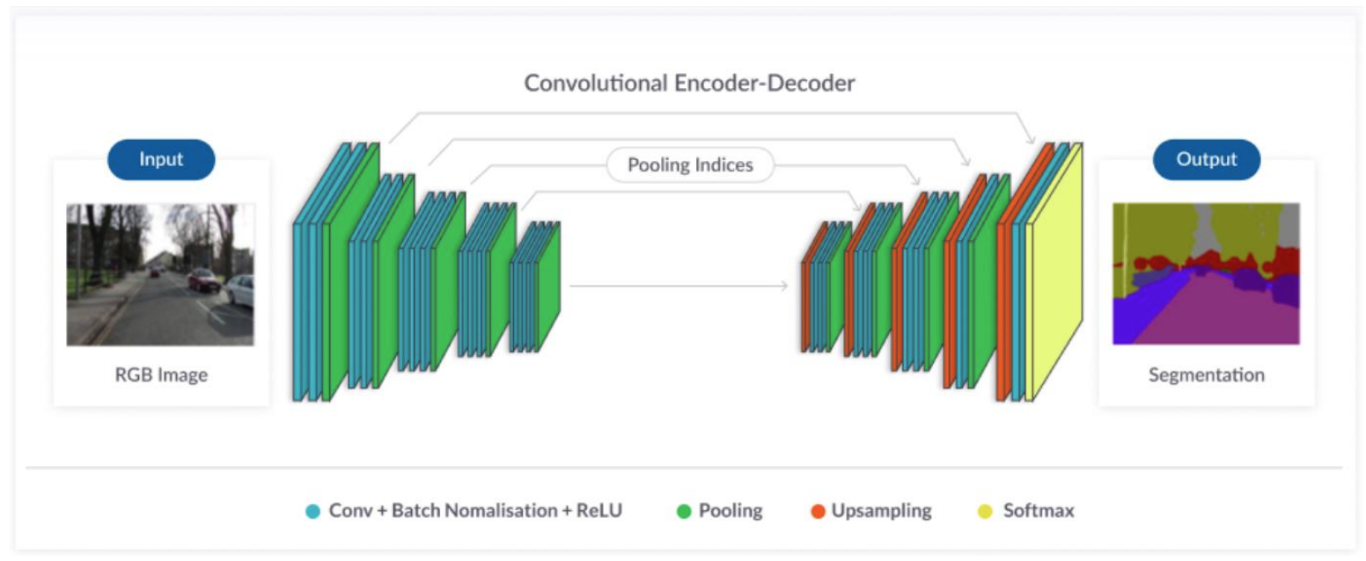
되돌아보기 : 의미적 분할 Semantic Segmentation
1단계
2단계
인코더-디코더(Encoder-Decoder) : 대표적인 의미적 분할 모델 구조
1단계 : 합성곱 연산을 통해 이미지 정보 축약 과정으로 얻은 축소된 특성맵(feature map)
2단계 : 축소된 특성맵으로부터 upsampling과 residual connection (= skip 또는 shortcut connection)을 통해 도출된 출력 텐서
→ 예측하고자 하는 클래스 개수만큼의 채널을 가짐
→ Upsampling 기법 : [학습 X] Bilinear 보간법, [학습 O] Transpose-Convolution, Dilated Convolution

Slide 6
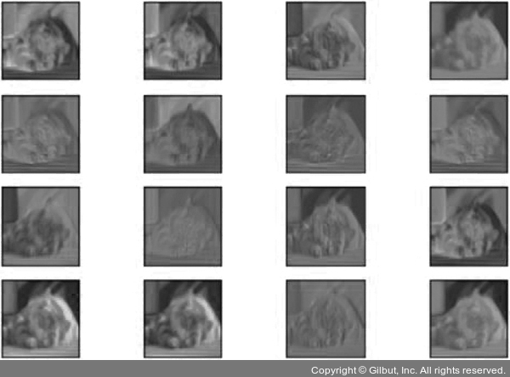
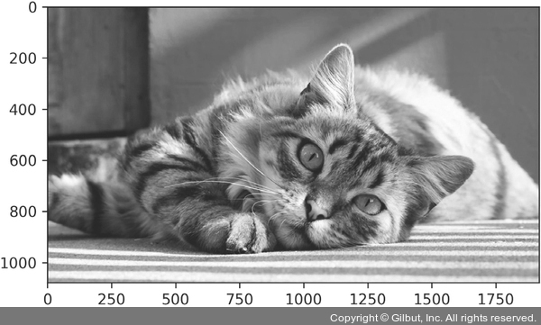
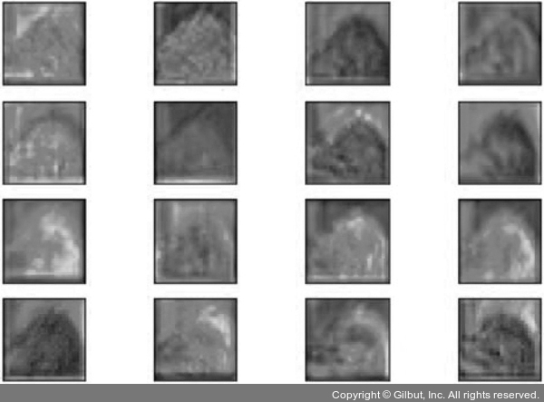
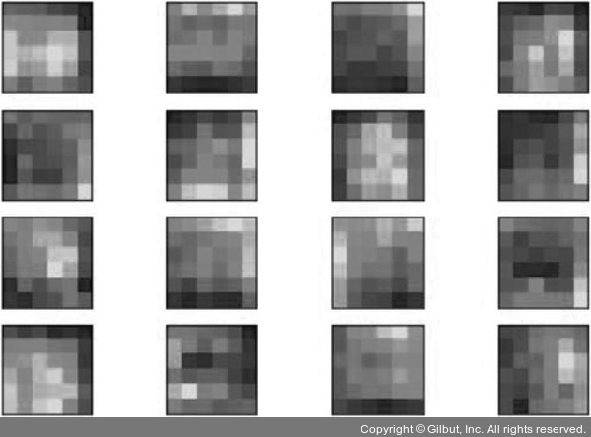
참고 자료 : 특성맵 Feature Map
활성화 맵이라고도 하며, 입력 이미지 또는 다른 특성맵에 필터(ex. 합성곱)를 적용한 결과를 가리킴
특정 입력 이미지에 대한 특성맵을 시각화 하면, 특성맵에서 입력 특성을 감지하는 방법을 어느정도 이해할 수 있음
입력층과 가까울수록 입력 이미지의 형태가 많이 유지되고, 출력층에 가까울수록 이미지의 특징만 전달 됨
예시) 입력 이미지
1번째 층
20번째 층
40번째 층

Slide 7
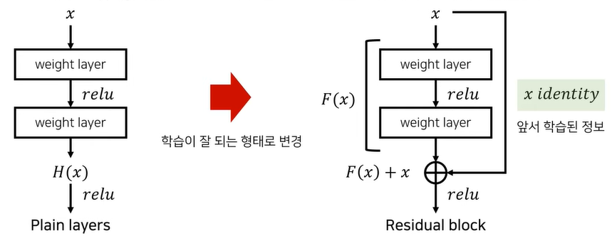
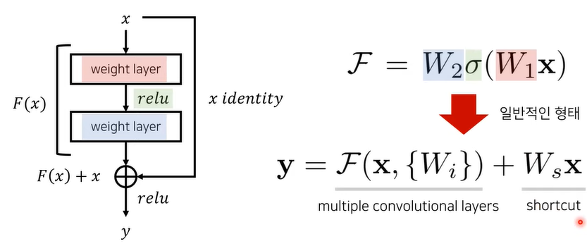
참고 자료 : Residual / Skip / Shortcut Connection
기울기 소실 문제를 개선하기 위해 학습한 함수에 입력(input) 값을 더해주는 방법
아래 그림에서 입력 x는 그대로 가져오고, 레이어를 거쳐 도출된 F(x)를 더해주는 형태
역전파 시 F(x) 부분만 학습하면 됨

Slide 8
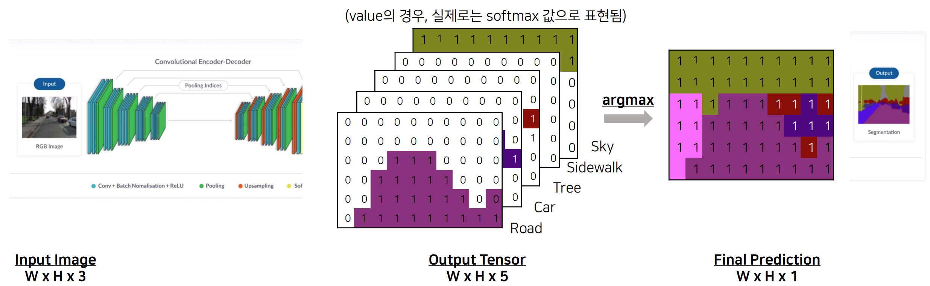
되돌아보기 : 의미적 분할 Semantic Segmentation
인코더-디코더(Encoder-Decoder) : 대표적인 의미적 분할 모델 구조
3단계 : Argmax 연산을 통해 해당 위치의 픽셀에서 softmax 값이 가장 높은 클래스로 예측 수행
→ 손실 함수 : Categorical Cross Entropy
→ Ground Truth 라벨 : 각 픽셀별 클래스 정보가 있어야 함

Slide 9
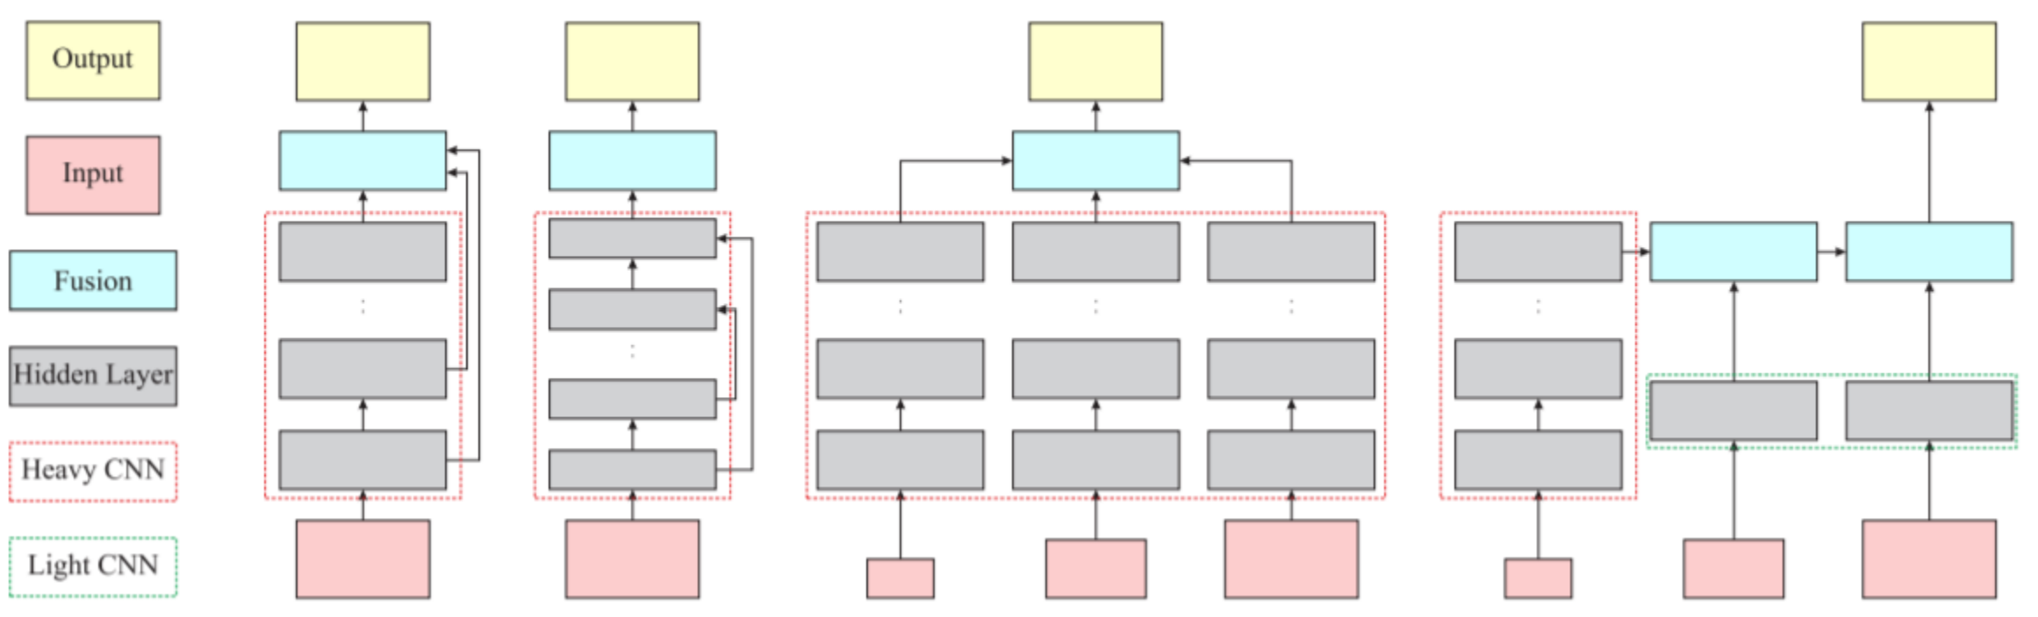
되돌아보기 : 의미적 분할 Semantic Segmentation
모델
FCN
SegNet,
UNet
DeepLab, PSPNet
ICNet
특징
Skip
Connection
인코더
디코더
Multi-scale 예측 및 앙상블
낮은 해상도 이미지 → Heavy CNN
높은 해상도 이미지 → Light CNN

Slide 10
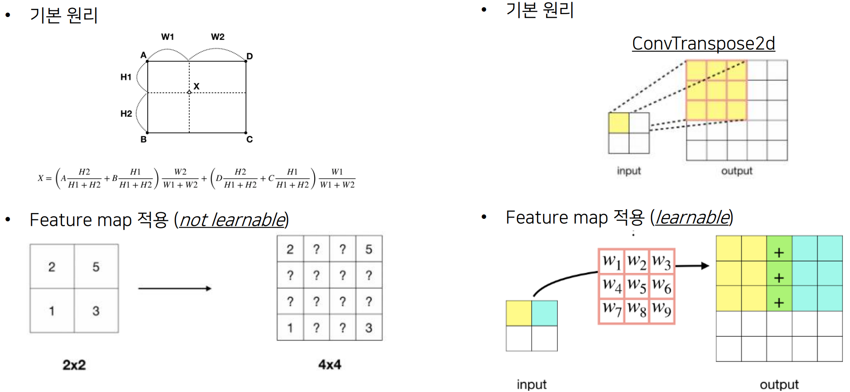
되돌아보기 : Upsampling 기법
사용 이유 : 합성곱 신경망을 거쳐 나온 특성맵은 coarse 하므로 픽셀 단위 클래스 분류를 위한 dense 특성맵을 얻기 위함
[Bilinear 보간법]
[Transpose Convolution]

Slide 11
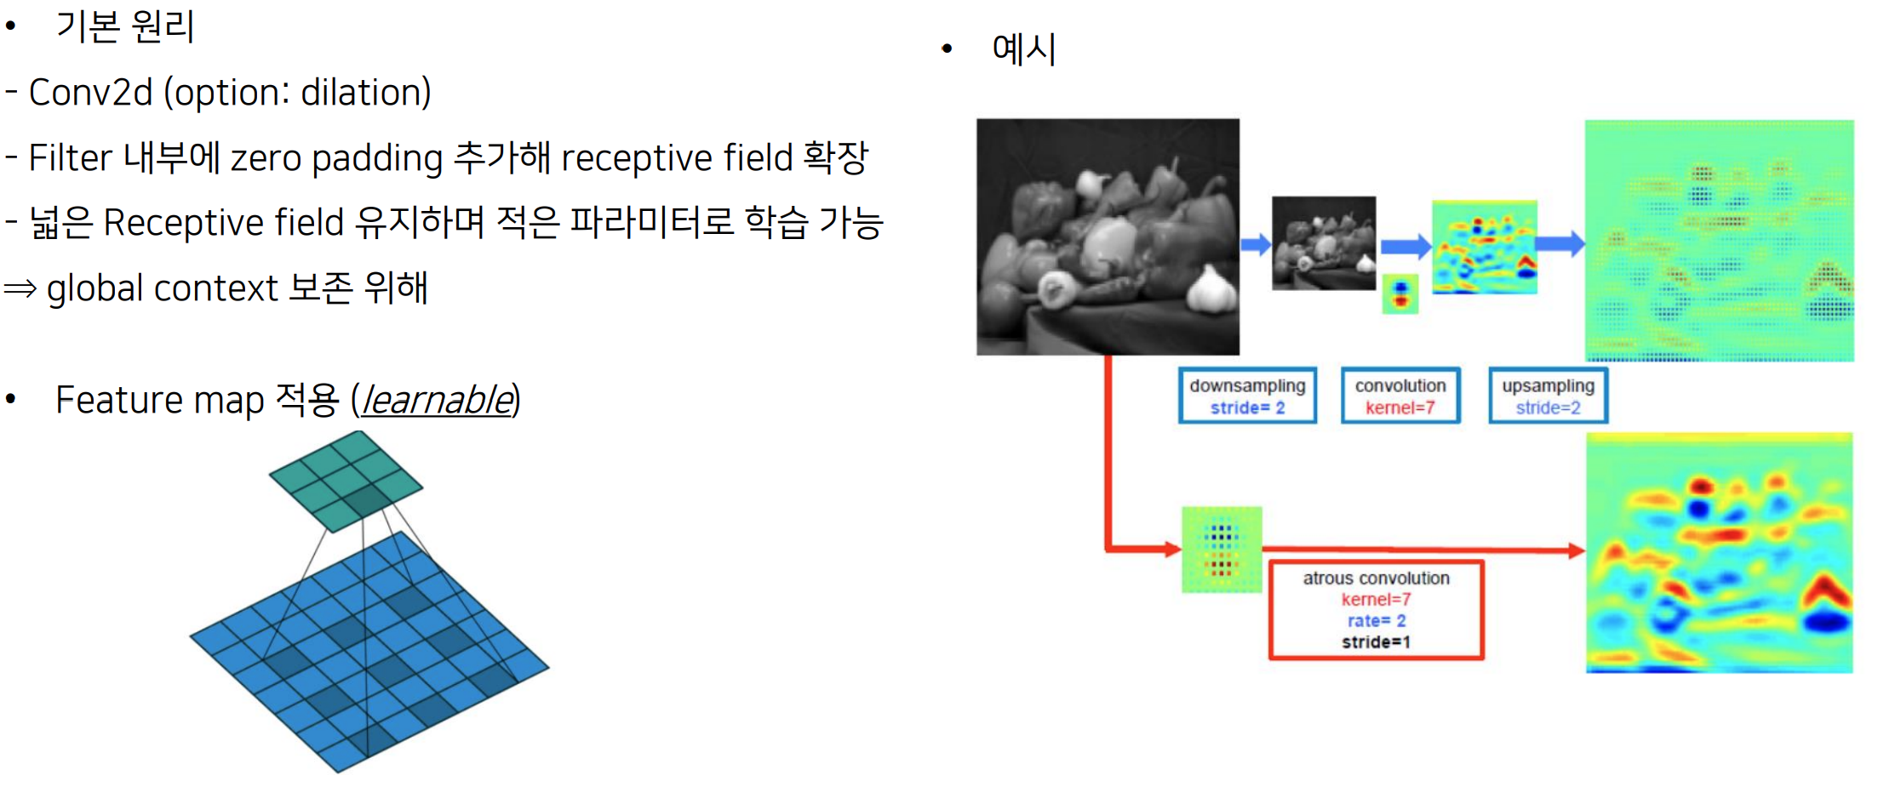
되돌아보기 : Upsampling 기법
사용 이유 : 합성곱 신경망을 거쳐 나온 특성맵은 coarse 하므로 픽셀 단위 클래스 분류를 위한 dense 특성맵을 얻기 위함
[Dilated Convolution]

Slide 12
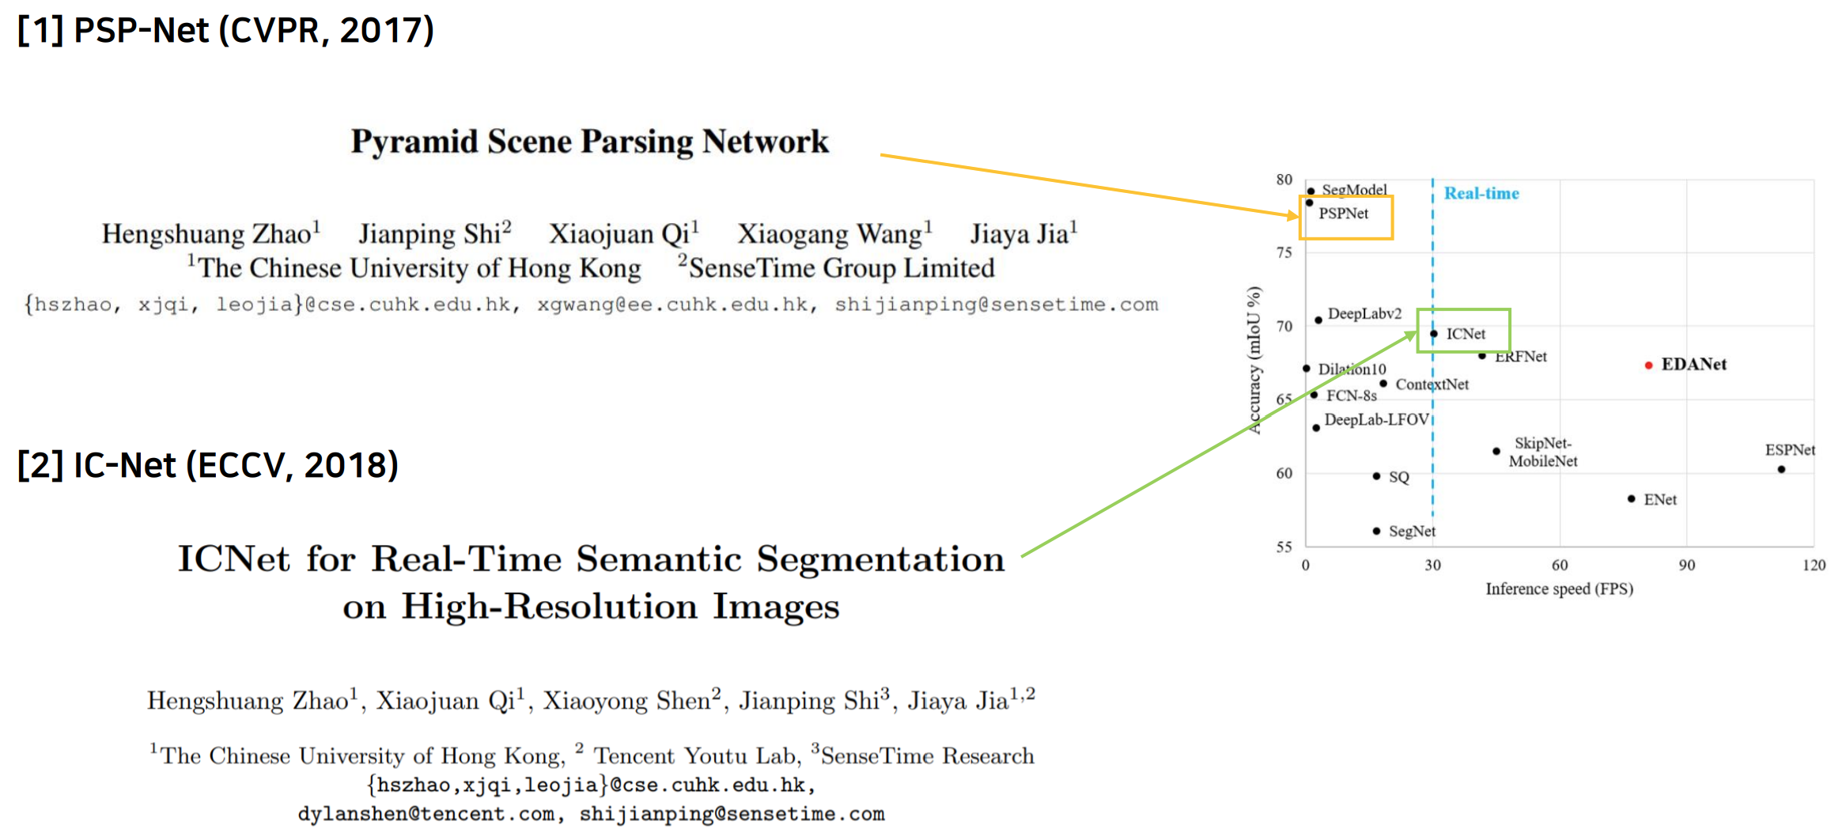
되돌아보기 : PSPNet vs. ICNet

Slide 13
되돌아보기 : PSPNet vs. ICNet
[PSPNet 특징]
81.2% mIOU로 정확도가 매우 높음
0.78 fps로 매우 느린 모델에 속함
[ICNet 특징]
PSPNet 기반으로 만들어진 모델
70% mIOU로 PSPNet에 비해 낮지만 성능 저하를 최소화 함
30 fps로 실시간(real-time) 속도의 모델 임

Slide 14
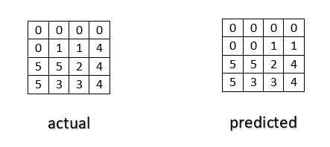
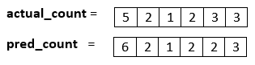
참고 자료 : mIOU
Mean Intersection Over Union의 줄임 말로, 의미적 분할에서 사용하는 대표적인 성능 측정 방법
특히 multi-class 기반의 의미적 분할에 사용됨
mIOU를 계산하는 과정은 아래와 같음
1. Ground truth와 모델에서 출력된 prediction
2. 각 클래스별 빈도수 카운트
Ground Truth
Prediction

Slide 15
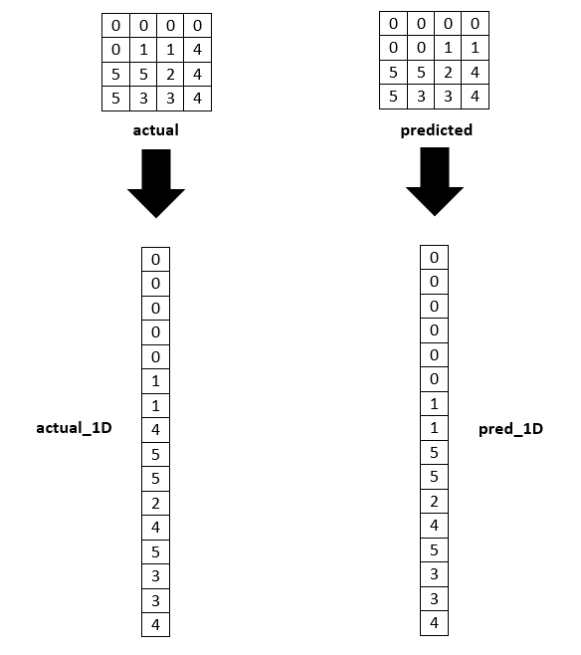
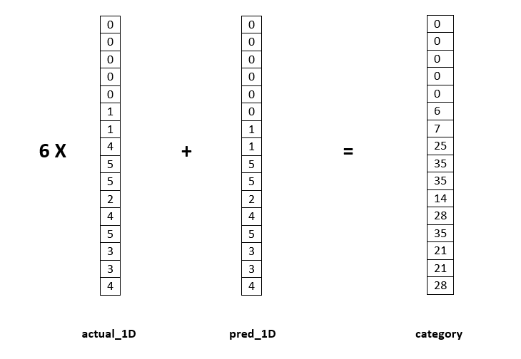
참고 자료 : mIOU
Mean Intersection Over Union의 줄임 말로, 의미적 분할에서 사용하는 대표적인 성능 측정 방법
특히 multi-class 기반의 의미적 분할에 사용됨
mIOU를 계산하는 과정은 아래와 같음
3. 행렬을 벡터로 변환
4. 카테고리 행렬 생성
클래스가 6개이므로 (GT 클래스, Prediction 클래스) 쌍이 가질 수 있는 카테고리는 36가지
(0, 0)을 0번, (0, 1)을 1번, 마지막 (5, 5)를 35번 카테고리로 지칭

Slide 16
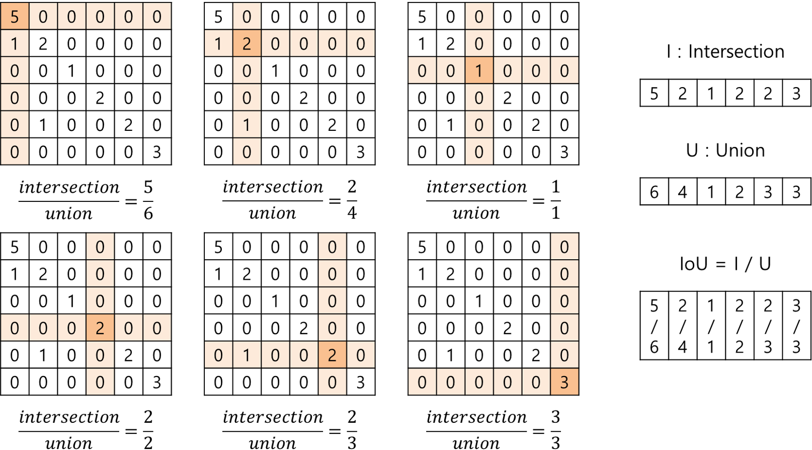
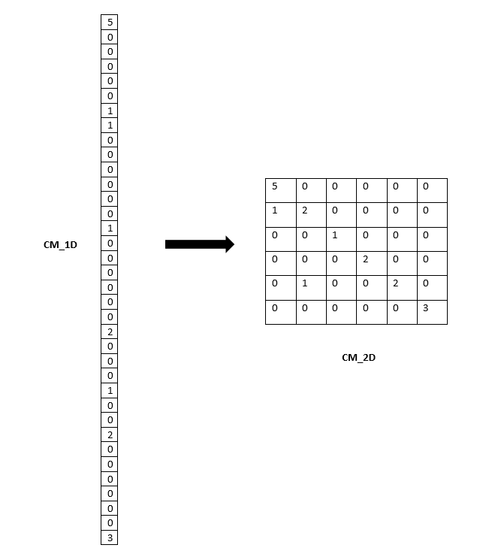
참고 자료 : mIOU
Mean Intersection Over Union의 줄임 말로, 의미적 분할에서 사용하는 대표적인 성능 측정 방법
특히 multi-class 기반의 의미적 분할에 사용됨
mIOU를 계산하는 과정은 아래와 같음
5. 혼동 행렬(Confusion Matrix) 생성
혼동 행렬의 각 원소 값은 해당 카테고리의 개수
6. 클래스별 IOU 계산

Slide 17
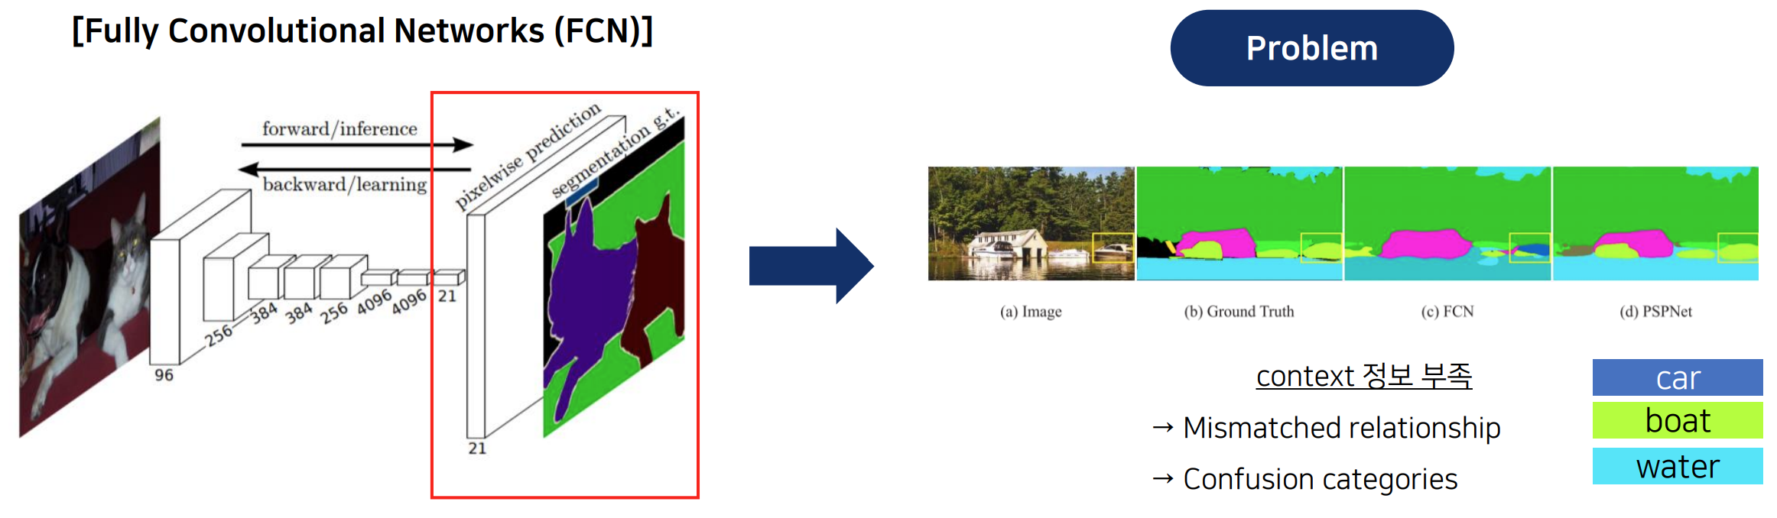
기반 모델 : PSPNet
1) 개요
Fully Convolutional Network (FCN)의 한계점을 해결하고자 제안된 의미적 분할 모델
FCN 한계점 : Context 정보 부족으로 인한 픽셀 분류 성능 하락

Slide 18
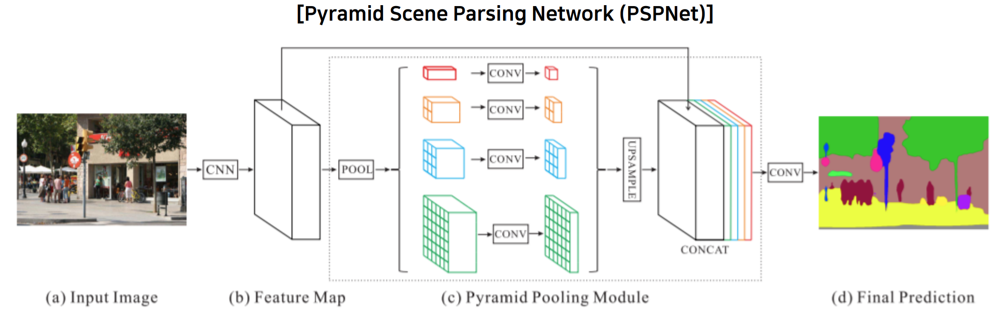
기반 모델 : PSPNet
1) 개요
Fully Convolutional Network (FCN)의 한계점을 해결하고자 제안된 의미적 분할 모델
FCN 한계점 : Context 정보 부족으로 인한 픽셀 분류 성능 하락
→ 제안 방법론 : Pyramid pooling module 추가 (당시 ImageNet scene parsing, Cityscapes, PASCAL VOC 등 대부분 데이터에서 SOTA 성능 기록

Slide 19
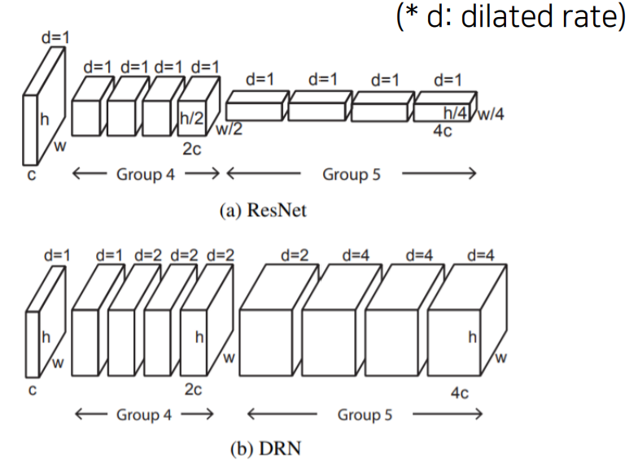
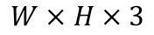
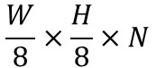
기반 모델 : PSPNet
2) 모델 구조
$$W×H×3$$
$$\frac{W}{8}×\frac{H}{8}×N$$
※ Dilated Residual Network
Pretrained CNN (with 분류 문제)
Dilated Residual Network (= ResNet with dilated convolution)
Backbone : ResNet-101이 대표적

Slide 20








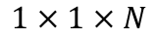
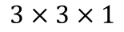
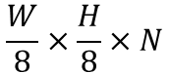
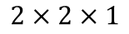
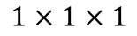
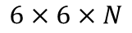
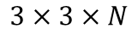
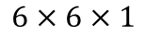
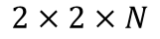
기반 모델 : PSPNet
2) 모델 구조
$$\frac{W}{8}×\frac{H}{8}×N$$
평균 풀링 Average Pooling
Global
2 x 2
3 x 3
6 x 6
1 x 1 합성곱
$$1×1×N$$
$$1×1×1$$
$$2×2×N$$
$$2×2×1$$
$$3×3×N$$
$$3×3×1$$
$$6×6×N$$
Pyramid Pooling Module
- 여러 스케일의 평균 풀링을 통해 rich context를 포함한 특성맵 만듦
$$6×6×1$$

Slide 21
기반 모델 : PSPNet
2) 모델 구조
Upsampling
Bilinear 보간법
Pyramid pooling module에서 도출된 특성맵이 원래의 특성맵과 동일한 크기를 갖도록 함
특성맵 혼합 Feature Map Fusion
여러 스케일의 특성맵들을 하나로 합침(concatenate)
최종 예측 위한 합성곱 층
3x3 합성곱과 1x1 합성곱 적용함
예측하고자 하는 클래스 개수를 채널로 갖는 텐서 출력

Slide 22
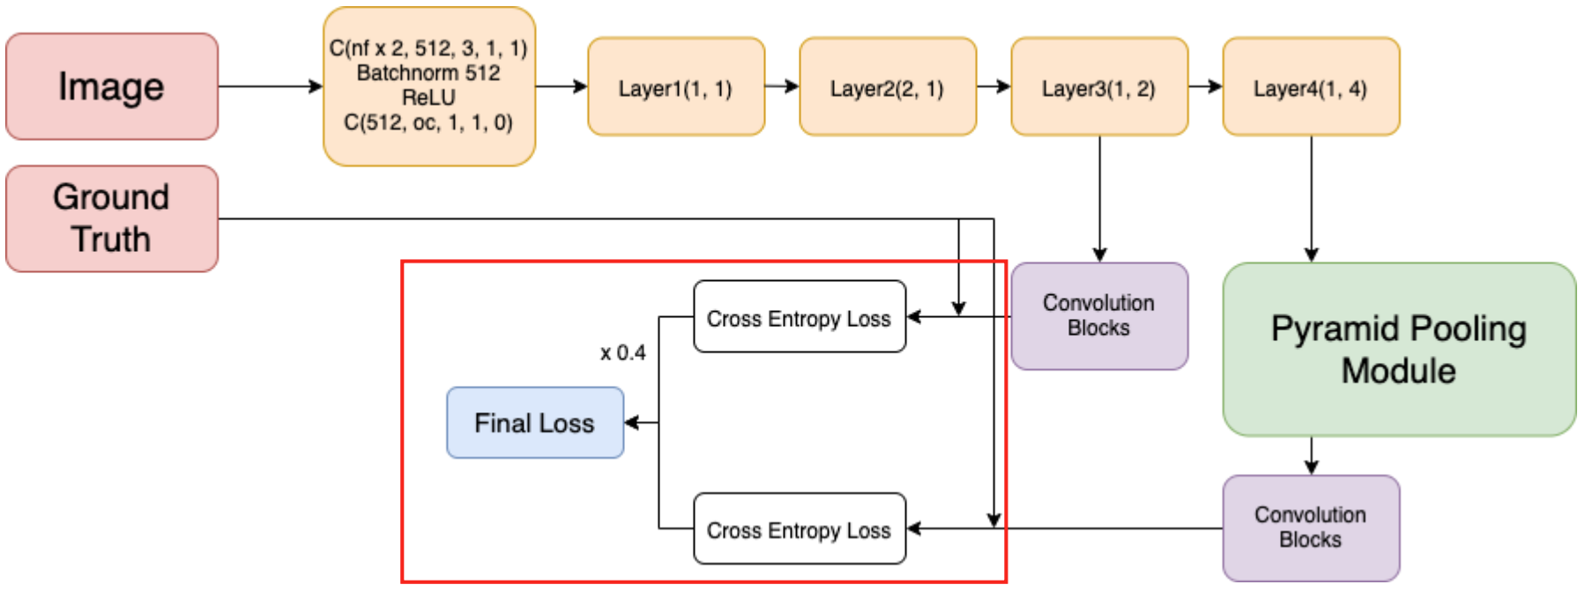
기반 모델 : PSPNet
3) 손실 함수
Cross Entropy
픽셀 단위 분류 문제이기 때문임
Auxiliary Loss
기울기 소실 문제 해소 + 학습 성능 향상
중간 레이어 결과와 ground truth 간 loss 계산을 통해 0.4 배 만큼 최종 loss에 반영함

Slide 23
참고 자료 : Auxiliary Loss
학습(Train)을 잘 하도록 도와주는 보조적인 loss
GoogLeNet (ILSVRC challenge 2014 우승)에서 처음 도입된 개념
신경망이 깊어질수록 기울기 소실 문제로 인해 역전파 시 기울기 전달이 잘 되지 않아, 입력층에 가까운 레이어를 학습시키기 위해 사용됨
예를 들어, 기존 신경망 학습은 맨 마지막 레이어에서 계산된 loss만 사용해 학습하는데, auxiliary loss는 레이어 중간중간 손실 함수를 계산하여 레이어 중간에서부터 역전파 할 수 있도록 함
→ 이를 통해 기울기가 잘 전달되지 않는 문제를 개선
사용 시 주의점!
역전파 시, 너무 큰 영향을 주는 것을 방지하기 위해 auxiliary loss에만 일반적으로 0.3 정도를 곱하여 사용함
학습 시에만 사용하는 기법이므로, inference 과정에서는 auxiliary 관련 연산을 제외하여야 함
※ 기울기 소실
역전파(학습) 시 입력층에 가까운 레이어로 기울기 값이 0에 가깝게 전파되어 학습이 되지 않는 현상

Slide 24
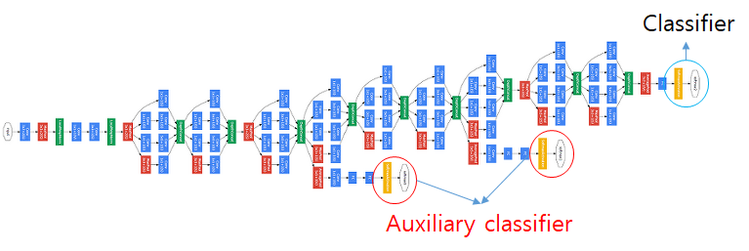
참고 자료 : Auxiliary Loss
[GoogLeNet 구조]

Slide 25
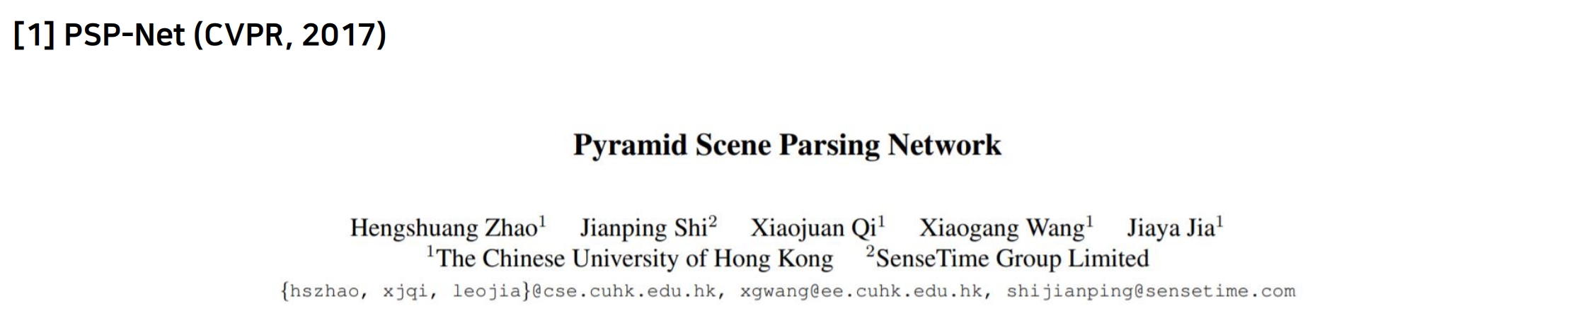
기반 모델 : PSPNet
4) 요약
PSPNet 모델 특징
Pyramid pooling module을 통한 multi-scale 특성맵 혼합
손실 함수에 auxiliary loss 적용
성능 측면
mIOU, 픽셀 분류 정확도 측면에서 매우 좋은 성능
Inference 속도는 0.78 fps로 매우 느림
▶ 정확도는 높지만, inference 속도가 매우 느림

